Slide 1

IDEAL(대차 전용 사이트)
IDEAL(조윤수,박성현,송민호,윤일호,이요한)

Slide 2
INDEX
1.서론
2.웹사이트 소개
3.웹 사이트 시연 및 결론

Slide 3
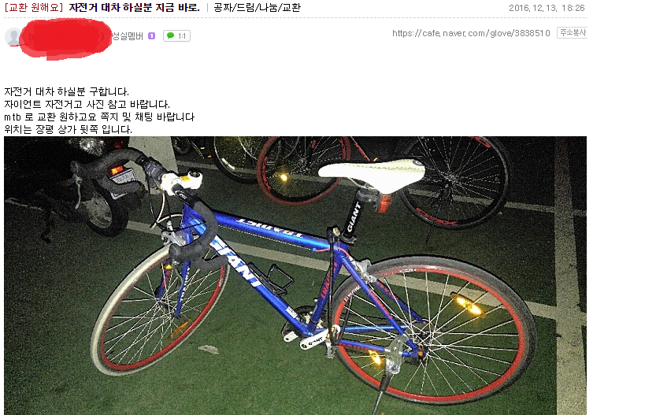
1.서론
)
위 사진과 같이 자전거 등의 대차(물물교환)가 인터넷상에서
활발히 진행되고 있음.히
이러한 대차과정에서 다른 메신저앱을 추가적으로 사용해야 하는 번거로움과 사기등의 위험이 있음

Slide 4
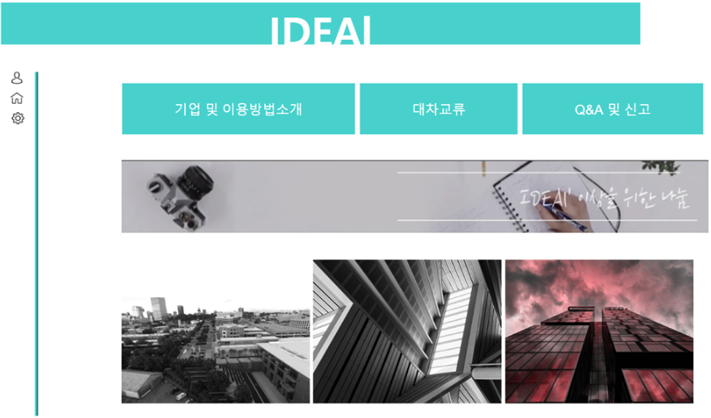
2.웹사이트 소개
)

Slide 5
2.웹사이트 소개
<사용된 기술들>
HTML:기본적인 틀,(채팅 및 댓글기능 등)
CSS: 전체적인 디자인적 요소
JavaScript:사용자와 상호작용

Slide 6
3.웹사이트 결론 및 고찰
1)기대효과
ㄱ.대차 거래 웹사이트 이외 기타 메신저를 사용할 필요가 없어 대차가 편리해짐
ㄴ.물건을 바꿔 사용하는 대차가 활성화되어 환경보호에도 도움을 줌
ㄷ.신뢰도 시스템을 도입하여 더 안전한 대차가 가능함
2)더 추가하고 싶은것
)
게시글이 사이트에 반영되지 않는 문제를 개선하고 싶음

Slide 7
IDEAL
IDEAL

Slide 8
Q&A
IDEAL

